Slide 1
3. 그래피컬 사용자 인터페이스(GUI)
Java
public class SumTest {
public static void main(String a1[])
{
int a, b, sum;
a = Integer.parseInt(a1[0]);
b = Integer.parseInt(a1[1]);
sum = a + b ; // 두 수를 더하는 부분입니다
System.out.println("두수의 합은 " + sum + "입니다");
}
}

Slide 2
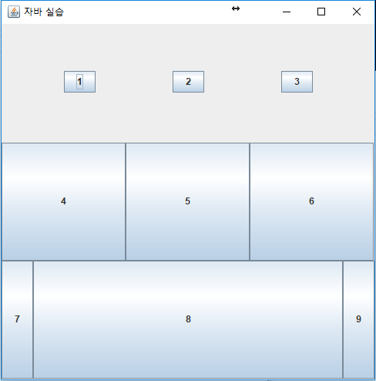
2-1. 배치관리자를 이용한 간단한 UI 프로그램
출력화면
문제
화면크기) 가로 : 300, 세로 : 300
프로그램 전체 배치관리자 : GridLayout();
(행 : 3, 열 : 1)
Jpanel 객체를 3개 생성하여 각 행에 추가
Jbutton을 배열으로 9개 생성하여 1번부터
9번까지 순서대로 입력(p.472 참조)
추가한 Panel에 아래와 같은 배치관리자
속성을 추가
Panel1(FlowLayout)
Panel2(GridLayout (행 : 1, 열 : 3))
Panel3(BorderLayout (West,Center,East 사용))
Panel1
Panel2
Panel3

Slide 3
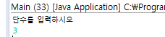
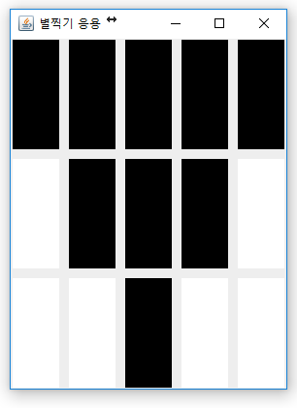
2-2. Jpanel을 이용한 별찍기 응용 프로그램
출력화면
문제
콘솔창을 통해 단수를 입력받고 입력단수를 이용하여
출력화면과 같이 프로그램 작성
Scanner 사용(역삼각형 단수 입력)
입력받은 단수와 GridLayout을 사용하여 화면배치
화면크기) 가로 = 300, 세로 = 400
Jpanel의 SetBackground 메소드와 Color 클래스를 활용
하여 배경색을 검은색과 흰색으로 설정
Ex) Jpanel panel = new Jpanel();
pannel.SetBackground(Color.Black);
pannel.SetBackground(Color.White);

Slide 4
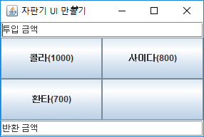
3-3. 자판기 UI
문제 풀이
Title : 자판기 UI 만들기
화면 크기 : 300, 200
배치관리자 : BorderLayout
JTextField 사용 생성자는 JTextField(String str) 사용 535 페이지 참고
JPanel 사용 배치관리자 : GridLayout 4개의 JButton 컴포넌트를 추가하여 사용
JButton 사용 생성자는 JButton(String str) 사용 469, 538 페이지 참고
출력화면
JTextField
JButton
JTextField

